Slide 1
أسلوب الاكتشاف الموجه واسلوب أسلوب حل المشكلات
المحاضرة السابعة
28-04-1445هـ

Slide 2
اهداف المحاضرة
سوف يكون الطالب قادرا على :
وصف مفهوم وبنية اسلوب التدريس بالاكتشاف واسلوب التدريس حل المشكلات.
توضيح أهداف وقنوات النمو اسلوب التدريس بالاكتشاف واسلوب التدريس حل المشكلات.
تصميم ورقة عمل في تدريس مهارة حركية وفق بالاكتشاف واسلوب التدريس حل المشكلات.

Slide 3
أسلوب الاكتشاف الموجه

Slide 4
وصف الاسلوب
يقدم فيه المعلم البدائل المتعددة من الحركات ويعطي الطالب فرصة تجريبها جميعاً حتى يتمكن من تحديد الأفضل.

Slide 5
أهداف أسلوب الاكتشاف الموجه
شغل الطالب في عملية استكشافية معينة.
تنمية العلاقة الإيجابية بين الطالب والمعلم من خلال عملية الاكتشاف.
تنمية عملية التفكير والاستقصاء والاكتشاف.
تنمية الصبر لكل من الطالب والمعلم عن طريق الممارسة.

Slide 6
بنية أسلوب التطبيق الذاتي
القـرارات | متخذ القرار
قرارات التخطيط | المعلم
قرارات التنفيـذ | المعلم - الطالب
قـرارات التقويم | المعلم - الطالب

Slide 7
قنوات النمو في أسلوب الاكتشاف الموجه
الجانب المهـــــــــاري: يركز الطالب على الأمور التي يريد المعلم استكشافها مما يجعل النمو في الجانب المهاري في حدود ما يريده المعلم.
الجانب الاجتماعي: تكون علاقة الطالب مع المعلم أكثر من علاقته بالطالب فيكون النمو محدوداً في الناحية الاجتماعية.

Slide 8
قنوات النمو في أسلوب الاكتشاف الموجه
الجانب الانفعالي: يتحرك النمو الانفعالي إلى أقصى مدى له وذلك حسب نجاح كل طالب في عملية الاكتشاف.
الجانب المعرفي: في هذا الأسلوب ينشغل الطالب في عملية فكرية معينة وبذلك يكون النمو المعرفي في أقصى مدى له عن باقي الأساليب السابقة.

Slide 9
قنوات النمو في أسلوب الاكتشاف الموجه
م | اسم الأسلوب | قنـــوات النمـو
 |  | الجانب المهاري | الجانب الاجتماعي | الجانب الانفعالي | الجانب المعرفي
6 | أسلوب الاكتشاف الموجـه. | 2 | 2 | 6 | 7

Slide 10
خطوات تنفيذ أسلوب الاكتشاف الموجــه
تحديد الهدف: مثل أن يكتشف الطالب الطريقة الصحيحة للحجل.
وضع البدائل أو الحركات التي تشبه الحجل متضمنة طريقة الحجل الصحيح.
يقوم الطالب بأداء المهارة بأوضاع مختلفة على حسب البدائل المعروفة.
بعد تجريب جميع الأوضاع يطلب المعلم المقارنة بين جميع البدائل.

Slide 11
خطوات تنفيذ أسلوب الاكتشاف الموجــه
يسأل المعلم الطالب ما الطريقة الصحيحة للحجل.
يرجع المعلم الطريقة الصحيحة للحجل بطريقة منطقية مثل: الحجل لأبعد مسافة في كل وضع، لذا يقوم المعلم بعمل سباق الحجل، من هذه الأوضاع حتى يتأكد الطالب من الوضع الصحيح أو الطريقة الصحيحة للحجل.
يمارس الطالب مهارة الحجل بالطريقة الصحيحة للوصول إلى درجة الإتقان.

Slide 12
نموذج التدريس بأسلوب الاكتشاف الموجه
المهارة- الوثب من الثبات ( حركات أساسية).
الوثب من المهارات الحركية الأساسية الانتقالية مفهوم الوثب.
طريقة الأداء:
مرجحة الذراعين من الخلف إلى الأمام ثم إلى الخلف.
الارتقاء بالقدمين معاً والهبوط على القدمين.
يكون الهبوط بخفة على الجزء الأمامي من باطن القدم مع ثني الركبتين.

Slide 13
نموذج التدريس بأسلوب الاكتشاف الموجه
البدائل:
وقوف الوثب في المكان بالقدمين معاً.
وقوف ثبات الوسط الوثب أماماً.
وقوف الذراعين أماماً مع الوثب للأمام.
وقوف الذراعين جانباً – الوثب للأمام.
وقوف ثني الركبتين الوثب للأمام.
وقوف ثني الركبتين ثم مرجحة الذراعين من الخلف إلى الأمام ثم الوثب للأمام.

Slide 14
نموذج التدريس بأسلوب الاكتشاف الموجه
يقوم الطالب بتجريب جميع البدائل المقدمة من المعلم.
يسأل المعلم الطـالب أي من هذه البدائل يستطيع الوثب بها إلى أبعد مسافة (طبعاً الواجب الصحيح هو رقم (6).
ربما سيدع المعلم طالب أو أكثر يؤيدون مثال الحركة رقم (3) لذلك يجب على المعلم أن يوضح أن الطريقة رقم (6) هي الصحيحة بأسلوب منطقي وعمل مقنع من خلال جعل الطالب في عملية تجريب (مثال) يقوم الطالب بالوثب مرة بطريقة رقم (3) ومرة بطريقة رقم (6) سيجد أنه إذا استعمل الطريقة رقم (6) سيثب مسافة أطول بمعنى يعطي المعلم الطالب الفرصة للتجريب.

Slide 15
أقسام الدرس | عناصر الدرس | إجــراءات الــدرس | المواد التعليمية | تقويم التعليم
التمهـــــــيدي | التهيئة | تمارين إطالة الأسلوب المستخدم بالعرض والتوضيح لعبة: كرة الساعة. |  | محاولة تفادي الكرة
 | التمرينات | تدريب دائري الأسلوب المستخدم بالعرض التوضيحي (وقوف) الجري المتعرج بين الأقماع (وقوف- ثبات الوسط) الوثب داخل الأطواق (وقوف) الجري جانباً للمس الكرات (وقوف – مواجه) محاولة لمس ركبة الزميل (..) | أقماع أطواق خط مستقيم كرات طبية | مراعاة الشدة والتكرار في فترة الراحة
الرئيــــــــســـي | تعليم المهارة | الوثب الصحيح الأسلوب المستخدم الاكتشاف الموجه مفهوم الوثب وقوف ثني الركبتين ثم الوثب بالقدمين معاً مع مراجعة الذراعين من الخلف للأمام والهبوط على القدمين معاً. - بدائل الوثب. 1- وقوف- الوثب في المكان 2- وقوف ثبات الوسط – الوثب إماما 3- وقوف الذراعين إماما الوثب للأمام 4- وقوف الذراعين جانباً الوثب للأمام. 5- وقوف ثني الركبتين الوثب إماما 6- وقوف ثني الركبتين ثم مرجحة الذراعين ثم الوثب إماما | صور | تصحيح الأخطاء اكتشاف الطريقة الصحيحة للحجل ما هي الطريقة الصحيحة للوثب ؟
 | التدريب على المهارة | من الوضع الصحيح للوثب 1- الوثب إماما. 2- الوثب المتعرج 3- الوثب للجانب 4- مسابقات في الوثب لتثبيت المهارة | أقماع أطواق خط مستقيم كرات طبية | التشجيع على الأداء الجيد
ختام | التهدئة | تغذية راجعة - تمارين إطالة (وقوف) رفع الذراعين عالياً. |  | طرح الأسئلة عن الدرس

Slide 16
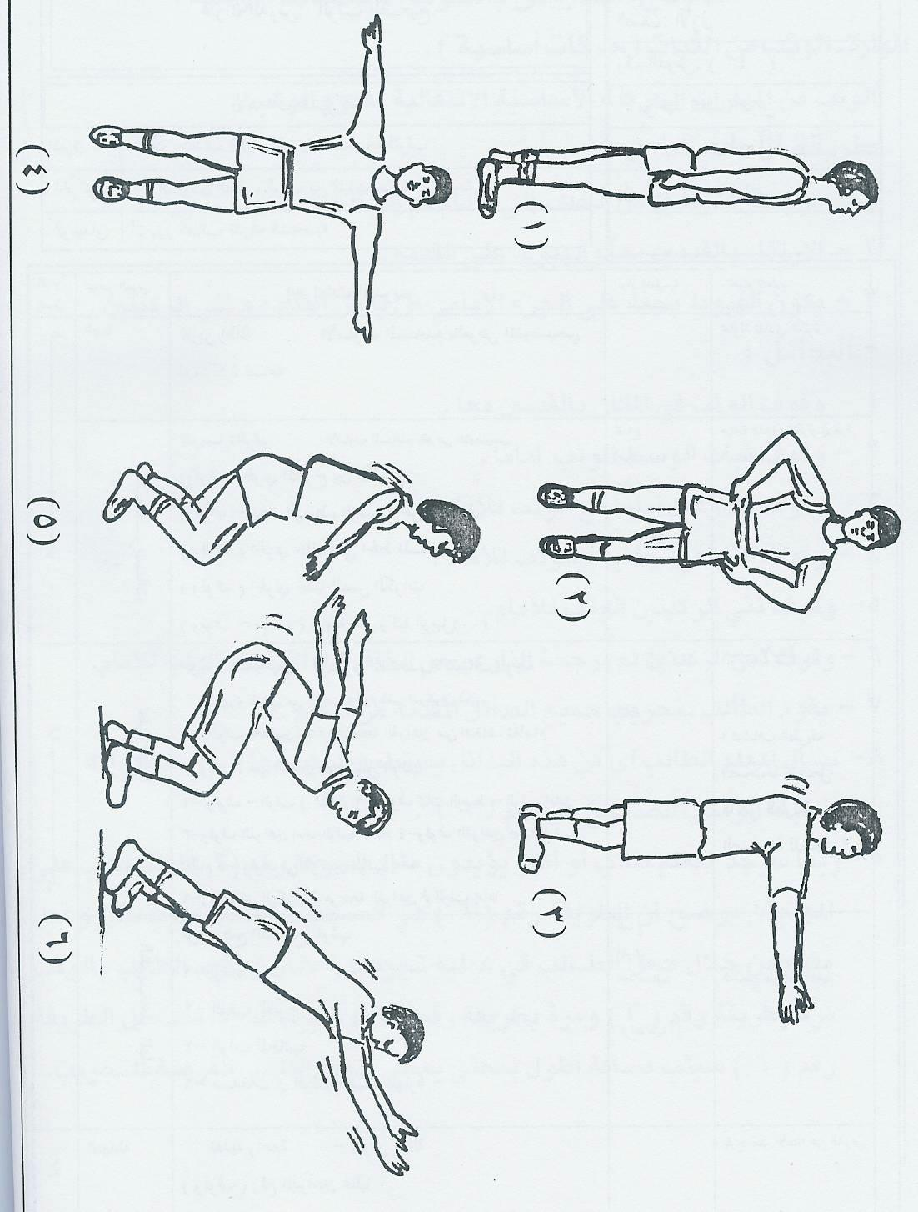
صورة توضيحية لمهارة الوثب

Slide 17
أسلوب التفكير المتشعب (حــل المشكلة)

Slide 18
وصف الاسلوب
يعد أسلوب حل المشكلة من الأساليب الغير مباشرة في التعليم حيث يطرح المعلم المشكلة (المهارة) على الطلاب في شكل سؤال أو موقف محير يتحدى قدراتهم العقلية وفيه يحاول كل طالب أن يجد الحل لهذه المشكلة،

Slide 19
مقارنة اسلوب حل المشكلات مع اسلوب الاكتشاف
التشابه: اسلوب حل المشكلات وأسلوب الاكتشاف الموجه يتشابهان من ناحية استخدام الطلاب عمليات عقلية عليا في تعلم المهارة تشتمل على: التفكير والاستقصاء والاكتشاف.
الاختلاف: المعلم يقدم عدة بدائل في الاكتشاف الموجه، ويكون دور الطالب اكتشاف ما هو أفضل بين هذه البدائل. أما أسلوب حل المشكلة فإن دور الطالب تقديم البدائل المتشابهة لأدائه أو طريقته في تنفيذ هذه المهارة (طرق أخرى جديدة لأداء الحركة أو المهارة)

Slide 20
أهداف أسلوب التفكير المتشعب (حل المشكلات)
تعويد الطالب على حل المشكلات.
تدريب الطالب على التفكير والاستقصاء والاكتشاف.
تعويد الطالب على الاعتماد على النفس.

Slide 21
بنية أسلوب التفكير المتشعب (حل المشكلة)
القـرارات | متخذ القرار
قرارات التخطيط | المعلم
قرارات التنفيـذ | الطالب – المعلم
قـرارات التقويم | الطالب- المعلم

Slide 22
مميزات أسلوب حل المشكلات
تشجيع الطلاب على التجريب والاستقلال.
تنمية التفكير والقدرة على الإبداع لدى الطلاب.
تشجيع الطلاب على معرفة دقائق الحركة.
المساهمة في تقديم خبرات وأنشطة للطلاب.
استخدام انطباعاً عاماً للمعلم عن مستويات الطلاب.

Slide 23
قنوات النمو في أسلوب التفكير المتشعب (حل المشكلة)
الجانب المهـــــــــاري: يكون في أقصى مدى له وذلك لأن الطالب مسئول عن اتخاذ قراراته حسب استجابته ومدى تقدمه في اكتشاف بدائل المهارة.
الجانب الاجتماعي: إذا كان الطـالب يعمل بمفرده يكون الطالب في أدنى مستوى له.
الجانب الانفعالي: يكون الطالب في أقصى مدى انفعالي وذلك عندما ينجح في اكتشاف بدائل المهارة.
الجانب المعرفي: بما أن هدف هذا الأسلوب إيجاد حلول واكتشاف بدائل للمهارة فإن الطالب يكون في أقصى مدى له نحو النمو المعرفي.

Slide 24
قنوات النمو في أسلوب التفكير المتشعب
م | اسم الأسلوب | قنـــوات النمـو
 |  | الجانب المهاري | الجانب الاجتماعي | الجانب الانفعالي | الجانب المعرفي
7 | أسلوب التفكير المتشعب | 7 | 2 أو 7 | 7 | 7

Slide 25
خطوات تنفيذ أسلوب التفكير المتشعب
تحديد المهارة: الحجل.
الصف الثاني: الابتدائي
الهدف: أن يؤدي الطالب أربع حجلات مختلفة. أن يؤدي الطالب ثلاث حجلات في اتجاهات مختلفة.
تصميم المشكلة: وهو أهم ما في هذا الأسلوب.

Slide 26
خطوات تنفيذ أسلوب التفكير المتشعب
إذا كان الطالب عنده خبرة سابقة عن المهارة أي يعرف الحجل ، فعلى المعلم أن يسأل الطالب عن ذلك.
* من يستطيع أن يحجل مسافة 3م بطريقة مختلفة ؟
ب- يعطى الطالب فرصة لتجريب المهارة.
ج- يقدم الطالب البدائل للحجل وقد تختلف سرعة تقديم البدائل من طالب إلى آخر.
* من يستطيع الحجل في ثلاثة اتجاهات ؟

Slide 27
خطوات تنفيذ أسلوب التفكير المتشعب
د- يقوم الطالب بأداء الحركات.
* من يستطيع الحجل مع زميله للأمام؟
* من يستطيع الحجل مع زميله للخلف؟
يكون دور المعلم تقديم المساعدة للطالب عند الحاجة ولكن بدون تقديم للإجابة بشكل مباشر.

Slide 28
بطاقة تصميم مشكلة
اسم المهارة: تنطيط الكرة على الأرض في كرة السلة.
الهدف الحركي: أن يؤدي الطالب تنطيط كرة السلة على الأرض بطرق مختلفة. الهدف الوجداني: أن يبرز الطالب قدراته الشخصية.
الصف: الثالث الابتدائي.
الوحدة الأولى.

Slide 29
بطاقة تصميم مشكلة
لدى الطالب خبرة سابقةً في تنطيط الكرة على الأرض باليد في الصف الثالث الابتدائي في الوحدة الأولى.
كل طالب تكون معه كرة سلة أو كرة يستطيع أن يؤدي بها التنطيط.
يشرح المعلم الأسلوب وأهدافه وكيفية التنفيذ واسم المهارة.

Slide 30
بطاقة تصميم مشكلة
البدء بتقديم المشكلة.
من يستطيع أداء مهارة التنطيط في ثلاثة اتجاهات مختلفة ؟
ينتشر الطلاب في الملعب وكل طالب يبدأ في اكتشاف بدائل للتنطيط في مفهوم الاتجاه (الأمام- الخلف- الجانب).
يجب أن يعطي المعلم لكل طالب الوقت الكافي.
يتجول المعلم بين الطلاب لتقديم التغذية الراجعة.

Slide 31
بطاقة تصميم مشكلة
من يستطيع أن يؤدي مهارة التنطيط من أربعة أوضاع مختلفة ؟
(مثال) من الوقوف – من الوقوف نصفا- الجثو نصفا- الجلوس).
من يستطيع أداء التنطيط بدون النظر إلى الكرة ؟
ما هي الأجزاء التي يمكن تحريكها في الجسم وأنت تنطط الكرة ؟
(مثال) الذراع الأخرى – الرأس- الرجل ...........)

Slide 32
المراجع
كتاب الحمد والسبر (1426) أساليب التعليم في التربية الرياضية، المملكة العربية السعودية

